Slide 1
102-2計算機幾何學 進度報告 2014.05.19 大組別：第六組
組長:陳科銘 99820318（五）
組員:呂學昱 99590330（五）
組員:陳彥竹 102318066 （十五）
組員:邱建瑋 102318069 （十五）

Slide 2
功能
讀取local端，使用者所選取的：
Stl
Obj
dae
及它們的zip檔案。

Slide 3
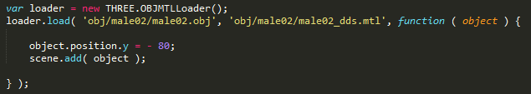
遇到問題
Obj貼圖問題(three.js OBJMTLloader 參數問題)
原本設想選取一個obj檔案，會自動去讀取obj裡所需要的MTL檔案名稱，再去讀取所MTL，但是Loader在讀取的時候，就需要MTL參數。

Slide 4
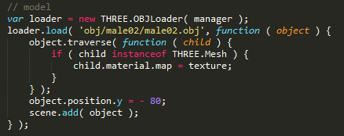
遇到問題
Obj貼圖問題(需要指定貼圖圖檔)

Slide 5
如果是放在server端的靜態檔案
obj就可以使用貼圖!
使用者local端所選擇的obj
無法使用貼圖!

Slide 6
DEMO
DEMO

Slide 7
心得
我們覺得單純讀取server side的模型檔很沒意思。
要製作成像是mesh Lab那種使用者讀取的使用方式。
但是遇到library的先天使用問題，要解決本地端obj貼圖是一大挑戰。但是這次專案學到很多關於Three.js的相關操作(像是Trackball controls)，以及zip.js的使用方法。
以及web File API的相關知識及操作。
未來希望能夠解決obj格式的問題，以及加入leapmotion(leap.js)控制。

